Slide 1
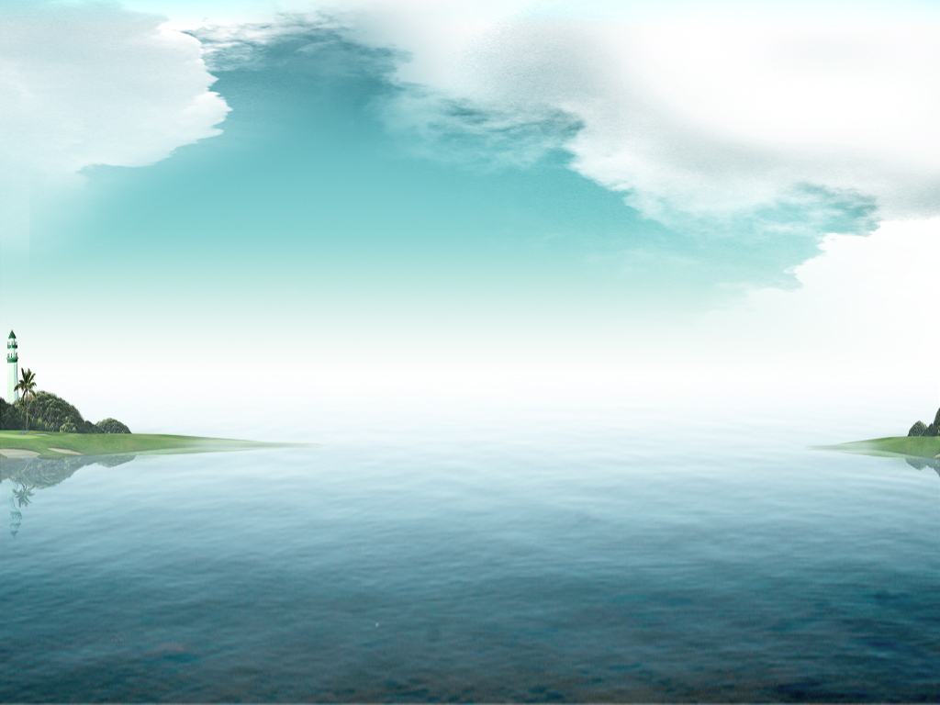
虚拟现实场景中海浪的模拟
答辩人： 关旭晖
指导教师： 王文永 教授
学科专业： 计算机软件与理论
研究方向： 计算机图形学
学位类型： 学历硕士

Slide 2

主要内容
1
研究问题
2
国内外研究现状与现存问题
3
研究目标与研究意义
4
主要研究内容与创新点
5
系统实现情况及演示
6
进一步的工作展望
7
论文发表情况

Slide 3
研究问题
在计算机图形学中，模拟海浪动画是一个有意义并且具有挑战性的课
题。要得到逼真的海浪动画，关键的工作在于模拟海浪的运动形态。
本文主要利用计算机图形学的相关理论和技术，选定了基于Fournier
模型为基础，通过对Fournier模型的改造，生成真实感和实时性较好的海浪
模拟系统。

Slide 4
国内外研究现状
目前国内外对海浪建模的主要方法可概括为基于几何模型、基于物理模型、和基于粒子系统模型三大类：
基于几何的模型
基于几何的模型从海浪的几何形态出发，根据海浪呈现的几何形状，采用几何的曲线或曲面来表示海浪表面，人为地设置波浪的各属性参数值，从而在计算机上产生各种海浪数据。其典型方法有凹凸映射法、Stokes模型、Peachey模型、Gerstner模型等。
基于物理的模型
基于物理的建模方法是80年代后期发展起来的一种建模和动画技术。Kass等人采用浅水波组建立水波流体模型,真实地表现了流体的运动效果；陈前华等人和N.Foster等人采用Navier-Stokes方程,即经典流体力学来建立水波模型。
基于粒子系统的模型
1983年Reeves第一次提出了粒子系统的模型，用于描述那些不能够用多边形或曲面很好描述的自然现象。
曾芬芳、尹勇分析了海面浪花的生成条件，结合粒子系统，对舰船航行中舷浪、侧浪、艉浪进行了模拟，实现了海面浪花的实时仿真。

Slide 5
现存问题
海浪模拟存在的问题：
海浪本身性质复杂，模拟困难
建模效率 VS 建模结果的真实感
Fournier海浪模型与卷浪模型的结合

Slide 6
研究目标
研究目标：
对基于粒子系统的海浪模拟和基于几何模型的海浪模拟进行
研究，并生成一个虚拟海浪的演示系统，给出系统总体设计、模
块划分、数据结构设计等，分析算法的性能指出优点和不足。
Notes:
Rutgers大学=罗格斯大学

Slide 7
研究意义
研究意义：
虚拟海浪的研究角度：
  海浪的研究不仅在计算机图形学、虚拟现实应用等领域上有重要意
  义，而且对于现代水力学、流体力学、波浪学等学科有重要的价值。
  该系统采用Fournier海浪模型对海浪模拟的同时，对其进行改造，加
  入卷浪模拟使之能产生卷浪和碎浪的模拟。
改变教学方式的角度：
  打破时间、空间和资源的限制进行地理虚拟教学
  充分互动，激发学生的学习热情

Slide 8

主要研究内容
主要研究内容：
海浪建模方法的分析与比较:
基于几何的模型
建模方法
基于物理的模型
基于粒子系统的模型

Slide 9
主要研究内容
优缺点对比：
 | 优点 | 缺点
基于几何的模型 | 该方法较为简单且具有启发性，不追求对自然现象有精确的数学描述，而注重仿真的形似，因此在描述波浪序列的外观形状时非常有效，可以实时生成海浪。 | 生成的虚拟海面场景缺乏真实性，人为痕迹较明显，尤其在高波峰的情况下，而且不能模拟海浪与物体的交互作用。
基于物理的模型 | 该方法所模拟出的海浪符合物理规律，所绘制出来的海浪真实感强，还可以在设置边界和初值后自动产生逼真的细节。 | 由于边界条件及受力都随时空变换,计算量非常大,方程的求解非常困难,还不能满足实时性的要求。
基于粒子系统的模型 | 该方法优点在于其用粒子模拟，产生效果逼真，从而更好的体现出海浪运动的动态性和随机性。 | 适用范围小，如大范围运用计算内容多，计算量大，硬件要求高，无法满足实时性。粒子运动提取困难。

Slide 10
主要研究内容
建模方法的选择：
Fournier模型
该模型较为简单，没有大量复杂的计算，在海浪场景的模拟上，实时性较强。但是，Fournier模型可以产生不带卷浪的波形效果，因此，我们以Fournier模型作为基础，通过对其中算法的改变，使它能够产生带有卷浪的效果。
基于几何的模型的方法
该方法优点在于其用粒子模拟，产生效果逼真，从而更好的体现出海浪运动的动态性和随机性，较为简单的模拟产生出碎浪。
粒子系统的方法

Slide 11

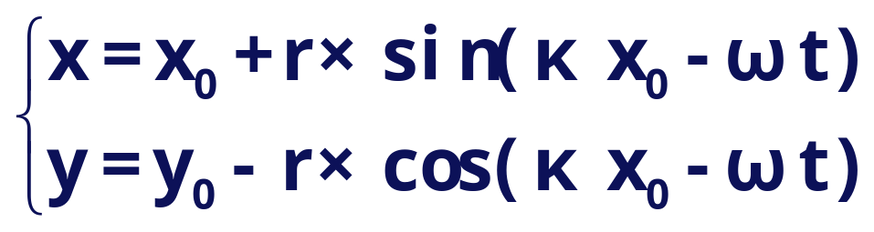



主要研究内容
Fournier模型：
Fournier模型的研究，主要是以流体中所有的质点作为研究对象，对
其中的每个质点的运动轨迹进行研究，通过对这些质点运动轨迹的研究，
把他们的运动轨迹相互连接，形成某一时刻t下的海面网格。
因此，某一质点 的运动方程为：
其中 表示的是振幅， 表示的是波数， 表示的是其角速度。

Slide 12
主要研究内容
对Fournier模型加入影响因素：
海浪波的传播方向
影响海浪的其他因素
波峰处的修改
海底地形的影响

Slide 13
主要研究内容
海浪波的传播方向：
海浪波的运动方向与风向是垂直的，所以，风向与Y轴决定了质子的运
动轨迹所在平面。通过给出的风向条件下，在其运动的轨道平面内进行旋
转。所以，在最初的坐标系内，海浪波的运动方向一直是朝向X轴的正方
向，海浪波的波峰与Z轴处于平行位置。

Slide 14

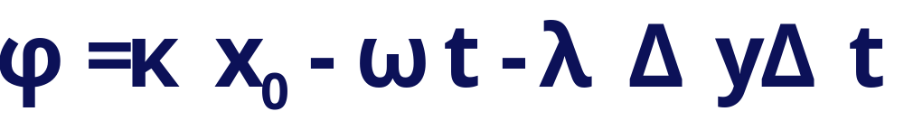

主要研究内容
波峰处的改进 ：
当海面遇到海风的吹袭时，形成海浪，此时海浪由于受到风的作用力,
其波峰处将会倾斜，倾斜的方向是风的方向，其中倾斜幅度最大的地方是
波峰。因此，在相位角 添加另一个影响因子，原式可变为：
是比例系数，作用是既使得波峰处的质子的运动速度加快，位于波谷处的质子的运动速度减慢，又使得海浪的波形保持稳定。

Slide 15

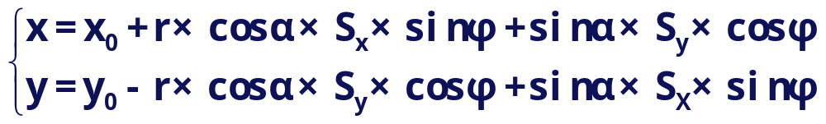
主要研究内容
海底地形的影响 ：
在海洋中，海面中每个质点所处的位置其下方所对应海底的地形是各
不相同，任一质点到海底的距离也是不同的，即水深不同。因此，海底地
形的不同对Fournier模型产生影响。
通过对海底地形对Fournier模型产生的各种影响分析，某一质点
的运动方程可变为：

Slide 16
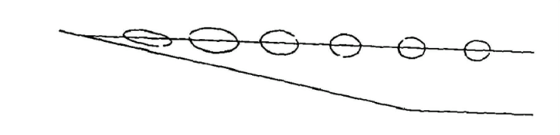

主要研究内容
Fournier模型质子运动按水深浅处，其运动轨道逐渐
变为椭圆：
其所对应的波形图如下所示：

Slide 17
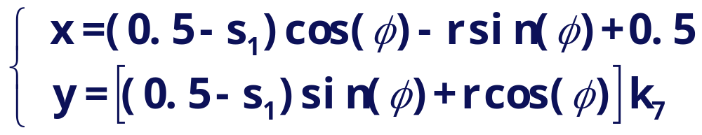
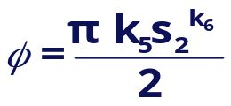

主要研究内容
卷浪模型的建立：
由于卷浪形态的变化是随时间发展的，因此在设计卷浪模型时需要加入
时间参数。
因此，计算卷浪对应坐标值公式为：
其中， ， ，其中k的各阶段值在表
4-1中 。

Slide 18
主要研究内容
卷浪模型与Fournier模型的结合：
要想使卷浪模型与Fournier模型相结合，需要解决两个关键的问题：
卷浪模型加入到Fournier模型中的位置，即卷浪位置的选取。
卷浪模型和原模型结果的平滑过渡，以及所选择范围在整个生命周期内的光滑、连续的过渡。

Slide 19
主要研究内容
卷浪位置的选取：
通过海洋学概论，我们可以知道，当海洋波的振幅即波高与波长的比
超过一个范围的时候，波面发生坍塌。理论值是120度，而在实际观测中波
陡大于十分之一的时候，波峰处发生坍塌。卷浪模型中两端点（s=0,s=1)
处的一阶导数和Fournier模型中波谷处的一阶导数都为0，所以，我们要想
保证两个模型的相互连续，只要把卷浪模型与Fournier模型的波谷处连接
就可以满足条件。

Slide 20
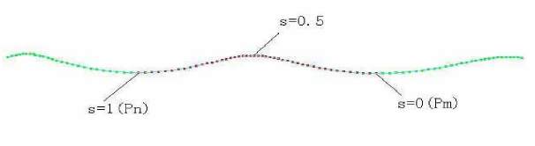
主要研究内容
在本文中我们将依据海洋学理论为基础，将选用以波陡的值大于0.1作
为海面发生破碎的判定条件。向前和向后分别找出最近的波谷,两波谷之间
的部分就是我们选择要加入卷浪的区域。
（加入卷浪的位置）

Slide 21
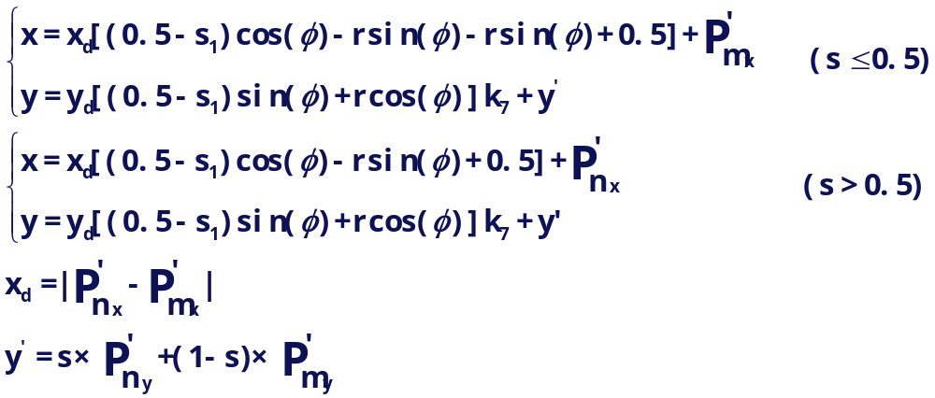
主要研究内容
对卷浪模型的变换：
确定卷浪加入位置后，由于卷浪模型是在单位范围内计算的，要将它
加到Fournier模型中需要对其做放大平移变换。卷浪坐标计算公式可变为：

Slide 22


主要研究内容
基于Fournier的卷浪模型的建立
由于一个卷浪的生成是一个过程，因此我们要在一段时间内追踪需要重
画的范围，并使之成为时间和空间上的连续、光滑的变化过程。鉴于卷浪
本身的特性，我们将一个卷浪的生命周期分为三个部分：
1. 第一部分（begtime ~ ）为需要重新计算的区域从原模型到卷浪模型的过渡的一个过程；
2. 第二部分（ ~ ）是通过卷浪模型对卷浪进行重新计算的部分；
3. 第三部分（ ~ endtime）是从卷浪模型逐渐恢复到Fournier模型的一个过渡。

Slide 23
主要研究内容
碎浪的产生：
在粒子系统模块中，提供一组缓冲区，用于存储粒子运动数据，该类提供
的实用接口有三个：
DrawFoam()是绘制函数，用来绘制海浪冲刷产生的泡沫；
GenerateFoam()用来产生一个空的缓冲区域，以队列的形式储存粒子的运
动数据；
Refresh()更新缓冲区队列，将生命值小于0的泡沫剔除，保持有效数据在缓
冲区的前部，提高执行效率，

Slide 24
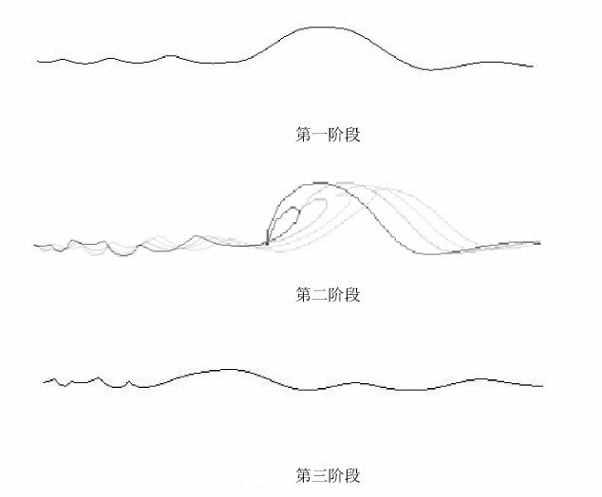
主要研究内容
卷浪模型与Fournier模型的结合得到的海浪模型曲线：

Slide 25
创新点
创新点：
本文的创新点是改造现有的Fournier海浪模型，对Fournier模
型加入影响因素,实现绘制近海卷浪和碎浪的效果。
由于基于Fournier的模型海浪模拟不能实现对卷浪的绘制，而
对于卷浪的模拟也是近几年才刚刚开始研究，技术并不成熟。
因此，本文在Fournier模型的基础上，采用卷曲部分单独绘制
的方法实现对近海海浪的绘制。

Slide 26
系统实现情况及演示
演示系统的模块划分：
虚拟海浪演示系统
主界面生成模块
波浪计算系统模块
用户控制模块
粒子系统模块
粒子模块
纹理模块
地形模块

Slide 27
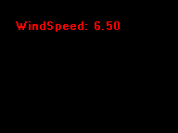
系统实现情况及演示
根据本文提出以Fournier海浪模型为基础，通过对Fournier模型的改造
加入卷浪，生成了真实感和实时性较好的海浪模拟系统。
在系统运行时用户通过按键J和K调整风速对风力进行设置，从
而得到海浪的不同形态：
（实时风速显示）

Slide 28
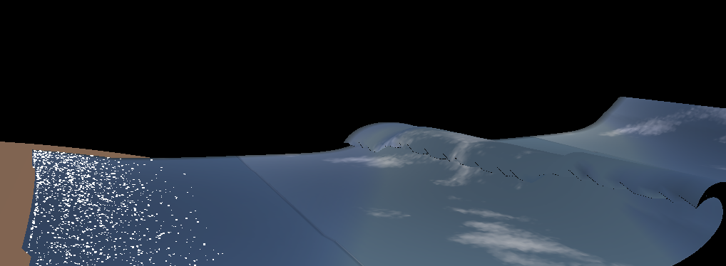
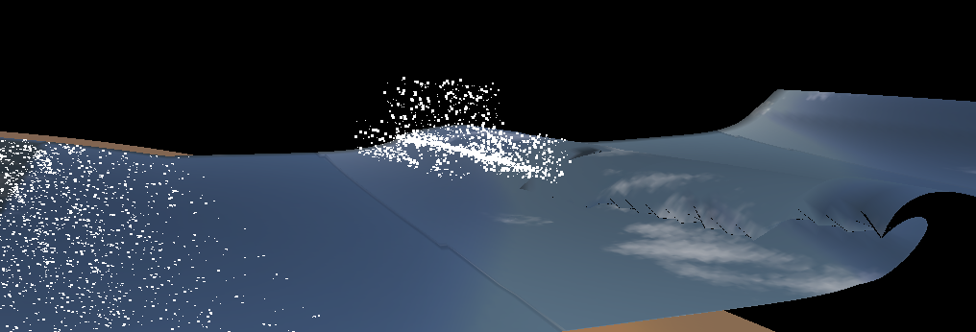
系统实现情况及演示
加入卷浪模型的以Fournier海浪模型为基础生成的海浪系统演示效果图：
(卷浪效果)
(粒子效果)

Slide 29
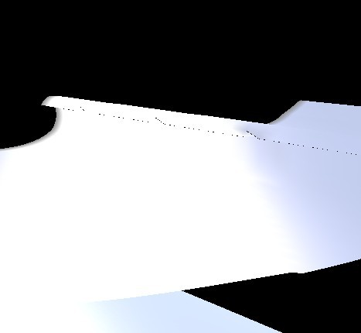
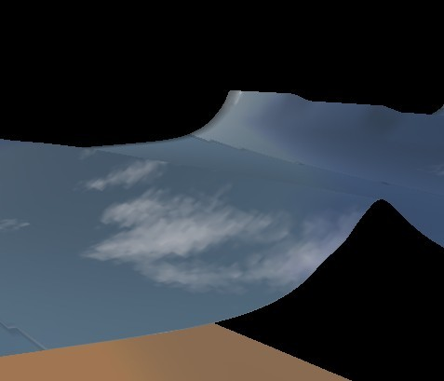
系统实现情况及演示
纹理模式演示效果：
（纹理处理对比图）

Slide 30
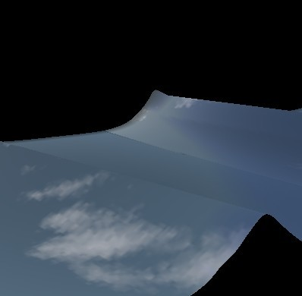
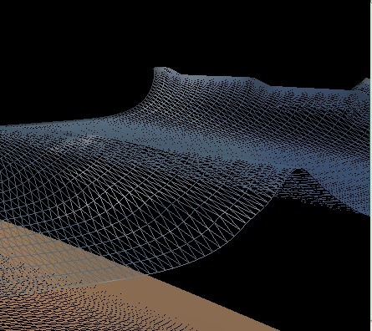
系统实现情况及演示
网格模式演示效果：
（网格模式对比图）

Slide 31
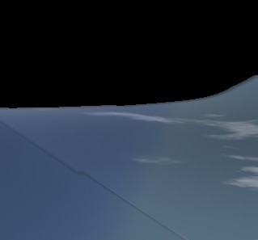
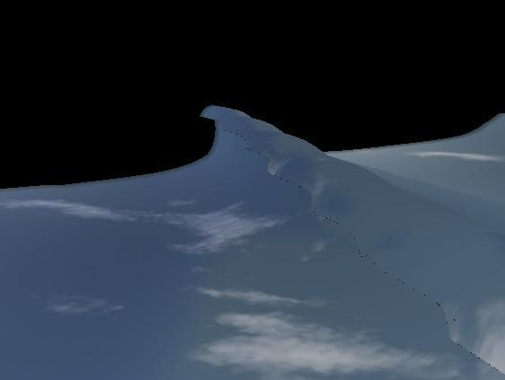
系统实现情况及演示
加入卷浪对比效果：
（无卷浪效果）
（加入卷浪效果）

Slide 32
进一步的工作展望
（1）虽然本文采用Fournier海浪模型为基础实现了海浪的模拟，但是生成
的虚拟海浪距离照片级的真实感程度还有很大差距，所以接下来我们
应该吸收新的硬件加速技术加入光照处理、纹理映射和天气变化等环
节，从而提高虚拟海浪的真实感效。
（2）通过继续完善海浪模型，考虑如何将模型加入到大规模的海浪场景之
中。

Slide 33
论文发表情况
题 目 | 刊物名称 | 刊物 级别 | 作者 顺序
《The new method of modeling technique》 | ICCASM 2010 | EI | 第一作者
《The Application of Data Visualization on Three-dimensional Gravity and Magnetic Inversion》 | ICCASM 2010 | EI | 第三作者

Slide 34
Thank you！
请诸位老师提出宝贵意见！

